Slide 1
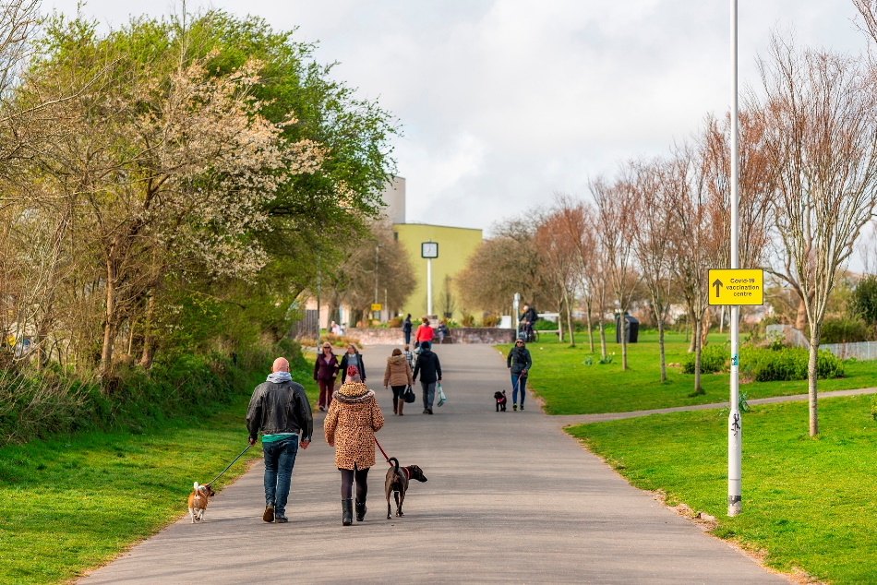
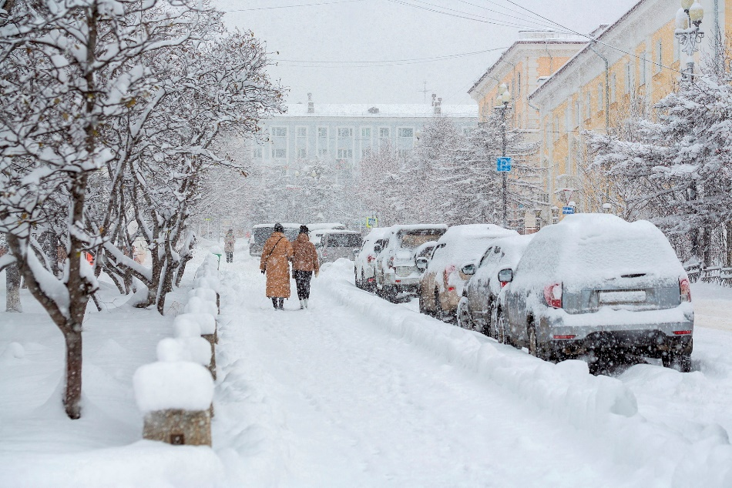
© shutterstock/ Scott Jenkin
© shutterstock/ Andrei Stepanov
Beide Fotos wurden im März aufgenommen. Vermutet, wo die beiden Fotos auf der Weltkarte lokalisiert werden können.

Slide 2
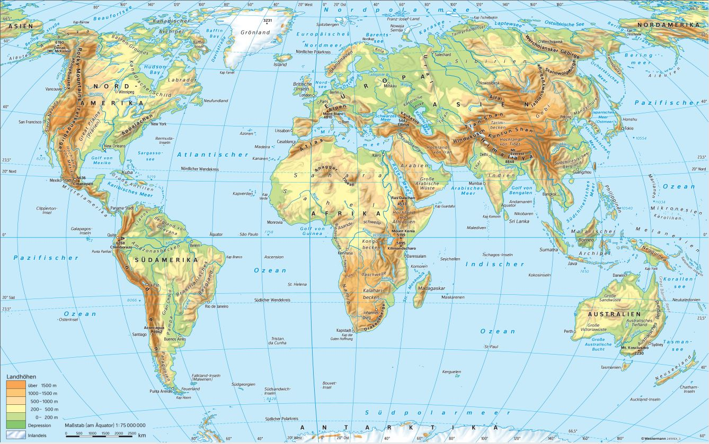

Slide 3
Die Fotos wurden am gleichen Tag auf dem 50. und 62. Breitengrad gemacht, innerhalb der gemäßigten Zone. Überlegt erneut, wo die beiden Fotos auf der Weltkarte lokalisiert werden können.

Slide 4
Leitfrage:
…………………………………………………………………………………
…………………………………………………………………………………
Formuliert Vermutungen, wie es zum unterschiedlichen Klima innerhalb der gemäßigten Zone kommt.
© shutterstock/ Scott Jenkin/ Andrei Stepanov Handy: © iStockphotos.com/ mikimad

